Slide 1
MIMNERMO
Μίμνερμος

Slide 2
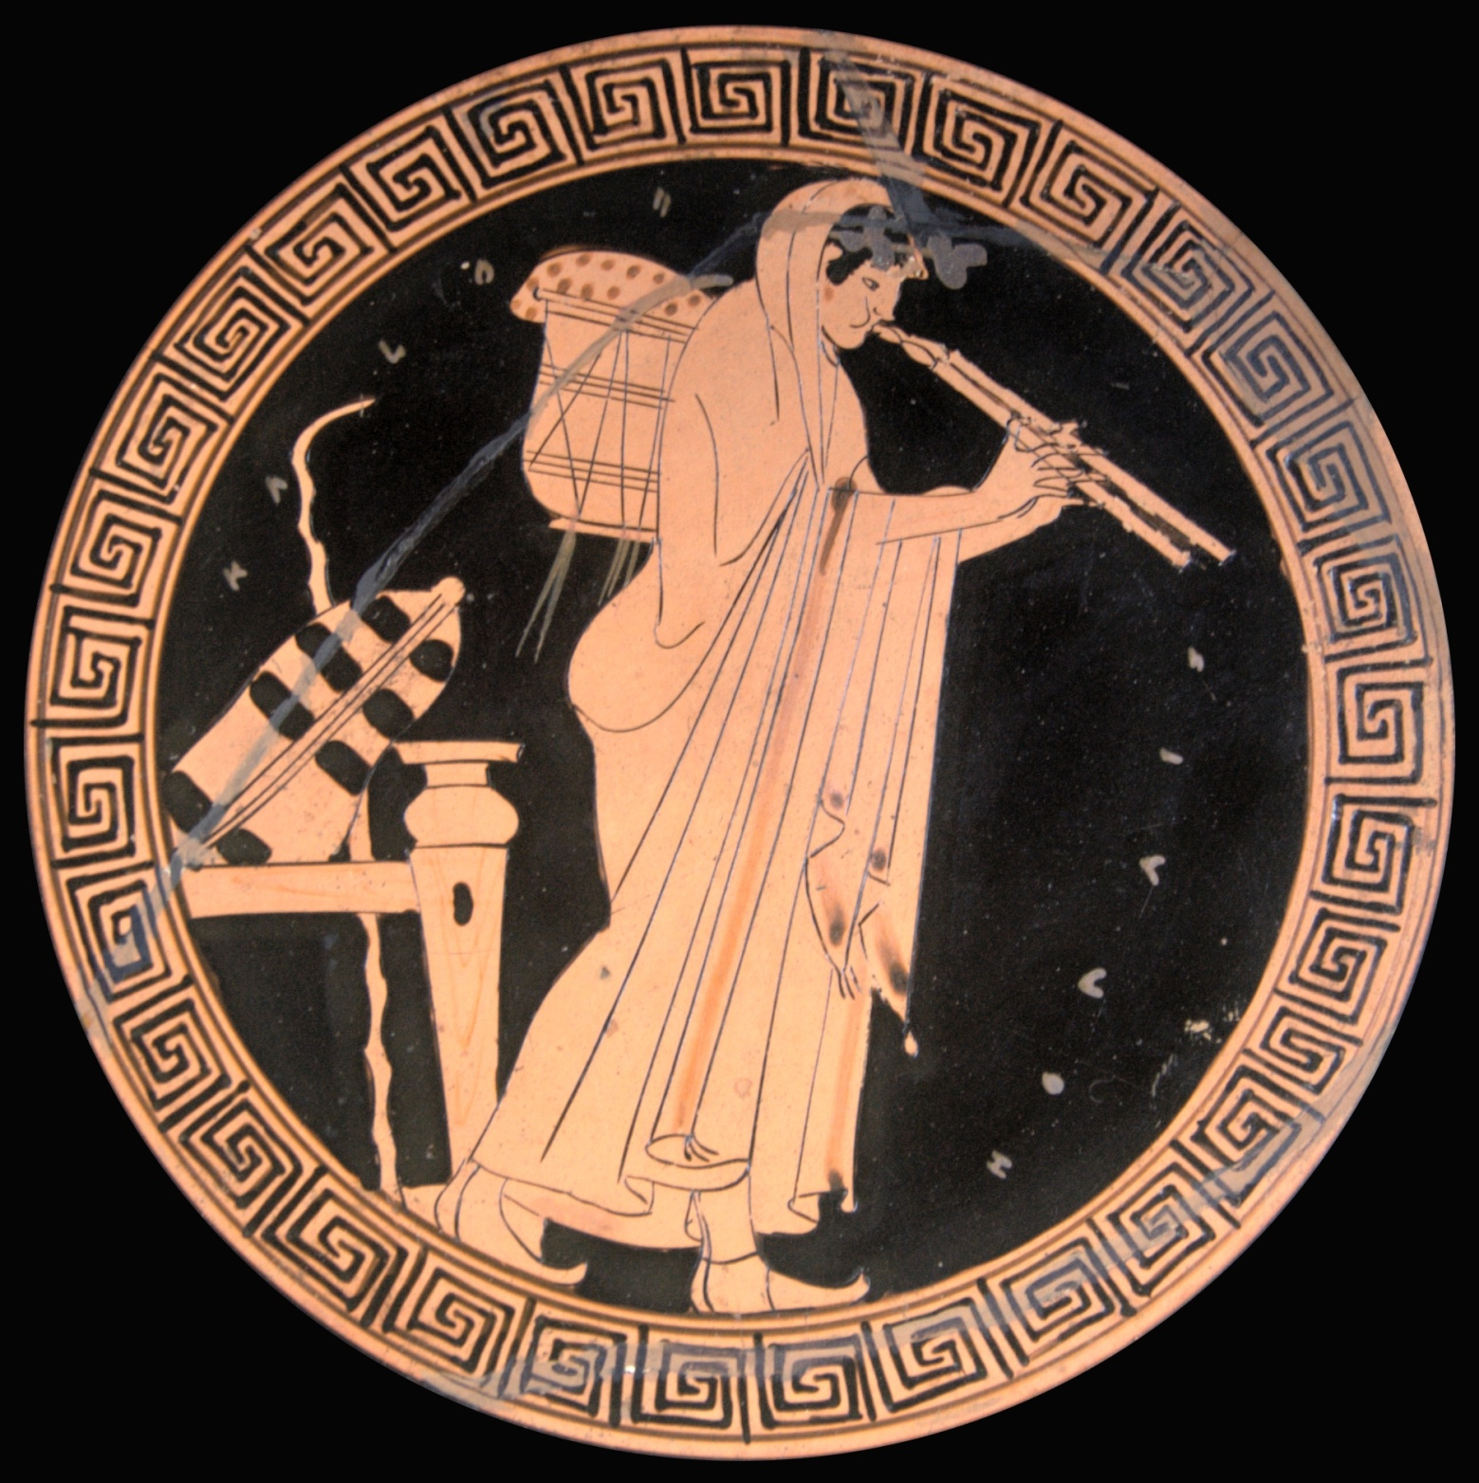
Suonatrice di aulos

Slide 3
L’ ELEGIA
L’elegia è un componimento basato su una sequenza di distici, ossia una coppia di versi (1 esametro + 1 pentametro).
La parola “elegia” deriva da ἐλεγεῖα, il distico viene indicato con ἐλεγεῖον mentre l’origine di ἔλεγος, da cui derivano queste parole, è discussa:
παρὰ τὸ εὖ λέγειν τοὺς θανόντας: dall’elogio dei morti
ἀπὸ τοῦ ε ε λέγειν: dal verso ahi ahi
Dal frigio, connesso all’armeno elegn: flauto
Si ritiene che, a causa del dialetto ionico - epico utilizzato, la zona d’origine dell’elegia sia l’Asia Minore anche se non si esclude la diffusione in altre parti della Grecia.
L’elegia si sviluppa nel contesto di gruppi elitari aristocratici all’interno di simposi.

Slide 4
CENNI BIOGRAFICI
Mimnermo visse nella seconda metà del VII o agli inizi del VI secolo a.C.
La Suda ci dice che l’apice della sua carriera fu in concomitanza con la 37° Olimpiade (632-629 a.C.), e fonti storiche ci testimoniano che egli –come pure Archiloco- vide l’ eclissi del 648 a.C. (prima data certa della letteratura greca) nei primi anni di vita.
Strabone afferma che il poeta fosse nato a Colofone, una colonia ionica (Asia Minore), ipotesi accreditata da alcuni studiosi al contrario di altri, che invece identificano la città natia di Mimnermo in Smirne.
Egli sarebbe stato un auroldo, ovvero un cantore che si faceva accompagnare dal suono dell’ αὐλός. Tale ipotesi è accreditata dal fatto che una donna a lui molto cara, alla quale tra l’ altro il poeta dedicò alcune elegie, Ναννώ, suonasse questo strumento.

Slide 5
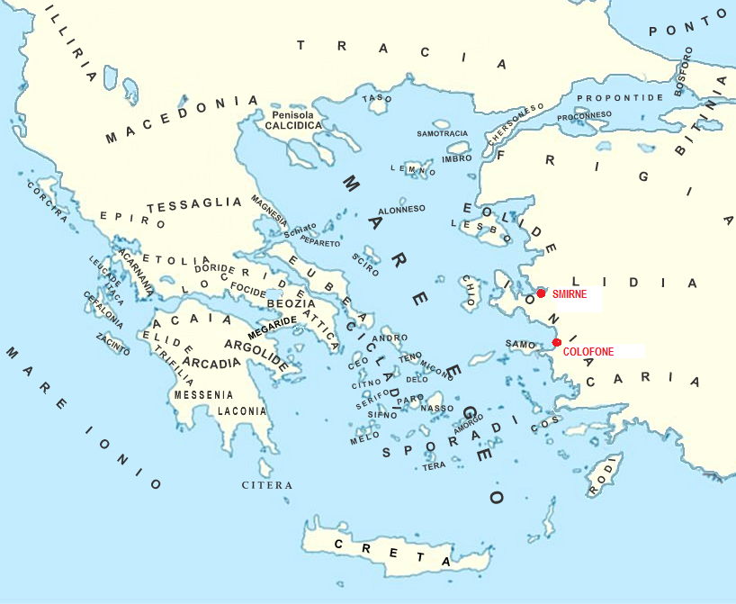

Slide 6
OPERE
I frammenti di elegie pervenutici da Mimnermo furono divisi dai filologi alessandrini sotto due titoli distinti:
Σμυρνηίς (Smirneide): è un’ opera elegiaca di carattere storico ed epico. Tratta della lotta tra gli abitanti di Smirne ed il re di Lidia Gige (vissuto mezzo secolo prima della stesura del poema), evento col quale si aprono anche le Storie di Erodoto. La particolarità di quest’opera sta nel fatto che si tratta di un’elegia narrativa, ovvero un di poema in distici elegiaci, usati come non furono mai: per raccontare a scopo narrativo vicende storiche remote o contemporanee. Tale innovazione rese l’elegia narrativa un vero e proprio genere letterario e fece di Mimnermo un illustre poeta e grande innovatore.
Ναννώ (Nannò): Tratta problemi etici e riporta fatti storici e politici. Contro ogni nostra aspettativa in questo poema è quasi del tutto estraneo l’ argomento erotico, sebbene – come sappiamo- l’opera prenda il nome dalla flautista presumibilmente amata dal poeta.
Ci sono poi giunti altri frammenti di Mimnermo, circa una ventina per un totale di 80 versi approssimativamente. Callimaco nel III secolo a.C. ci parlava di alcune rime sparse, che circolavano sotto il nome di Mimnermo.

Slide 7
LINGUA E STILE
La lingua di Mimnermo è omerica nel senso più conservatore del termine, e per ciò si discosta dal linguaggio di Archiloco.
La dipendenza di Mimnermo da Omero è molto indicativa: è splendido vederlo esprimere dei pensieri così anti-omerici, come quelli nel frammento 1 W., mentre il linguaggio che usa è quasi del tutto omerico. Terminologia omerica, chiusura dei versi, formule, similitudini, ritorna proprio tutto, ma da questo materiale Mimnermo crea una poesia che si distingue per la sua semplice grazia e per il suo piacevole ritmo.
Tradotto da: David A. Campbell, Greek Lyric Poetry, Bristol Classical Press (1982)
La particolarità dello stile, come già detto, dipende dalla funzione narrativa assunta dal distico elegiaco, nato invero come breve strofa in sé conchiusa, e divenuto con Mimnermo un vero e proprio genere letterario, l’elegia narrativa appunto. Tant’è che in epoca alessandrina fu considerato l’ inventore del distico elegiaco.

Slide 8
LE TEMATICHE
La giovinezza e la vecchiaia: sulla gioventù, di per sé breve e fugace, incombe l’ ombra angosciante della vecchiaia, che il poeta deplora e definisce un “male senza fine” [fr. 4 W.] .
Kτίσις (fondazione della città): Mimnermo racconta sinteticamente in un’elegia [fr. 9 W.] la fondazione di Colofone, sua probabile città natia (da notare che il termine “κτίσις”, ovvero fondazione, è un lemma tecnico e ci è fornito da Strabone).
Amore: tradizionalmente Mimnermo è considerato un poeta d’amore (o così era in antichità, mentre in tempi più moderni lo si vede più come un cantore pessimista e malinconico). La materia amorosa è ravvisabile in alcuni frammenti, parte dei quali presente nella raccolta Ναννώ.
Storia contemporanea e politica : alcuni frammenti in distico elegiaco (elegie narrative) sono dedicati alla politica e alla trattazione storica di eventi perlopiù recenti, come ad esempio il conflitto della città di Smirne contro i Lidi (Σμυρνηίς), oppure la fondazione di Colofone.
Mito: nella Smirneide il poeta fa esplicito riferimento non solo al mito di Giasone e gli Argonauti [fr. 11-11a W.], che assume uno scopo paradigmatico, ma descrive anche ad un eroe che pare uscito dall’ Iliade, inserendolo addirittura fra i suoi stessi antenati.
Altri frammenti trattano infine tematiche simposiali.

Slide 9
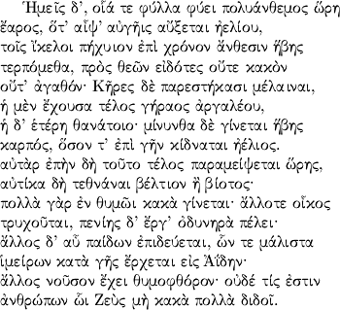
FRAMMENTI

Slide 10
Frammento 1 West: Piaceri della giovinezza e dolori della vecchiaia
Τίς δὲ βίος, τί δὲ τερπνὸν ἄτερ χρυσέης Ἀφροδίτης;
Τεθναίην, ὅτε μοι μηκέτι ταῦτα μέλοι,
κρυπταδίη φιλότης καὶ μείλιχα δῶρα καὶ εὐνή,
οἷ᾿ ἥβης ἄνθεα γίνεται ἁρπαλέα
ἀνδράσιν ἠδὲ γυναιξίν· ἐπεὶ δ᾿ ὀδυνηρὸν ἐπέλθῃ
γῆρας, ὅ τ᾿ αἰσχρὸν ὁμῶς καὶ κακὸν ἄνδρα τιθεῖ,
αἰεὶ μὲν φρένας ἀμφὶ κακαὶ τείρουσι μέριμναι,
οὐδ᾿ αὐγὰς προσορέων τέρπεται ἡελίου,
ἀλλ᾿ ἐχθρὸς μὲν παισίν, ἀτίμαστος δὲ γυναιξίν·
οὕτως ἀργαλέον γῆρας ἔθηκε θεός.
Quale vita, quale gioia senza l’aurea Afrodite?
Possa io essere morto, quando non mi stiano più a cuore queste cose,
l’amore segreto, i dolci doni e il letto,
che sono fiori fugaci della giovinezza
per uomini e donne; ma quando sopraggiunge l’odiosa
vecchiaia, che rende l’uomo turpe e brutto allo stesso tempo,
sempre nell’animo lo tormentano tristi pensieri, né gode al vedere i raggi del sole,
ma è odioso ai ragazzi, disprezzato dalle donne:
così dolorosa un dio rese la vecchiaia.

Slide 11
Questo brano può essere considerato il manifesto dell’edonismo pessimista di Mimnemrmo. Qui il poeta contrappone la giovinezza alla vecchiaia:
Giovinezza: piaceri dell’amore
Vecchiaia : dolore, decadenza fisica e pene interiori
Questa tematica è molto ricorrente nei frammenti della Nannò in quanto probabilmente era un topos molto sfruttato per unire varie elegie simposiali, concepite come componimenti autonomi.
La vecchiaia rende un uomo brutto sia fisicamente che moralmente (αἰσχρὸν ὁμῶς καὶ κακὸν ἄνδρα τιθεῖ) fino ad arrivare a conseguenze estreme: la morte, per Mimnermo, è un male minore della vecchiaia.
Uomo bello : valoroso e virtuoso
Uomo brutto : vile e meschino

Slide 12
Frammento 2 West: Come le foglie
Ἡμεῖς δ’ οἷά τε φύλλα φύει πολυάνθεμος ὥρη ἔαρος, ὅτ’ αἶψ’ αὐγῆι<σ’> αὔξεται ἠελίου, τοῖσ’ ἴκελοι πήχυιον ἐπὶ χρόνον ἄνθεσιν ἥβης τερπόμεθα, πρὸς θεῶν εἰδότες οὔτε κακόν οὔτ’ ἀγαθόν˙ Κῆρες δὲ παρεστήκασι μέλαιναι, ἡ μὲν ἔχουσα τέλος γήραος ἀργαλέου, ἡ δ’ ἑτέρη θανάτοιο˙ μίνυνθα δὲ γίγνεται ἥβης καρπός, ὅσον τ’ ἐπὶ γῆν κίδναται ἠέλιος. αὐτὰρ ἐπὴν δὴ τοῦτο τέλος παραμείψεται ὥρης, αὐτίκα δὲ τεθνάναι βέλτιον ἢ βίοτος˙ πολλὰ γὰρ ἐν θυμῶι κακὰ γίγνεται˙ ἄλλοτε οἶκος τρυχοῦται, πενίης δ’ ἔργ’ ὀδυνηρὰ πέλει˙ ἄλλος δ’ αὖ παίδςν ἐπιδεύεται, ὧν τε μάλιστα ἱμείρων κατὰ γῆς ἔρχεται εἰς Ἀίδην˙ ἄλλος νοῦσον ἔχει θυμοφθόρον˙ οὐ δέ τίς ἐστιν ἀνθρώπων, ὧι Ζεὺς μὴ κακὰ πολλὰ διδοῖ.
Al modo delle foglie che nel tempo fiorito della primavera nascono e ai raggi del sole rapide crescono, noi simili a quelle per un attimo abbiamo diletto del fiore dell’età, ignorando il bene e il male per dono dei Celesti. Ma le nere dee ci stanno a fianco, l’una con il segno della grave vecchiaia e l’altra della morte. Fulmineo precipita il frutto di giovinezza, come la luce d’un giorno sulla terra. E quando il suo tempo è dileguato è meglio la morte che la vita. Molti mali giungono nell’animo: a volte, il patrimonio si consuma, e seguono i dolorosi effetti della povertà; sente un altro la mancanza di figli, e con questo rimpianto scende all’Ade sotterra; un altro ha una malattia che spezza l’animo. Non c’è un uomo al quale Zeus non dia molti mali.

Slide 13
Il frammento, verosimilmente integro, è uno dei più celebri e conosciuti di Mimnermo, nonché oltremodo rappresentativo riguardo alle idee del poeta circa la vita, sulla gioventù contrapposta alla vecchiaia. Sicuramente Omero funse da modello per Mimnermo; e infatti nell’ Iliade [VI, 145-ss], in un dialogo tra il troiano Glauco e l’ acheo Diomede prima di un duello, la vita umana viene paragonata alle foglie. La visione omerica appare tuttavia ben più edificante e ottimista rispetto a quella di Mimnermo:
Magnanimo Tidíde, a che dimandi il mio lignaggio? Quale delle foglie, tale è la stirpe degli umani. Il vento
brumal le sparge a terra, e le ricrea la germogliante selva a primavera. Così l’uom nasce, così muor.
[Traduzione di V. Monti: Iliade,VI,145-149]
La rilettura di Mimnermo del modello omerico non solo vi si allontana, ma si prospetta come una lettura innovativa e moderna, che conferisce alla similitudine delle foglie un significato del tutto nuovo. L’ ottimismo omerico viene messo da parte per lasciar spazio ad una visione più cupa e pessimista: mentre in Omero la vita è vista in un’ ottica di universalità come un ciclo che proseguirà sempre, in Mimnermo è vista in un’ottica individualista, come un percorso che dalla giovinezza, così breve e fuggevole, sfocia inevitabilmente nei dolori della vecchiaia. E’ una riflessione, quella di Mimnermo, che sconvolge i valori tradizionali ponendo la vecchiaia per la prima volta in cattiva luce, considerandola addirittura un disvalore. La similitudine delle foglie verrà ripresa anche da Bacchilide e, in epoche posteriori, anche da Virgilio [Eneide, VI: 309-310], Dante e da alcuni poeti moderni, tra cui Ungaretti (Soldati, 1918) .

Slide 14
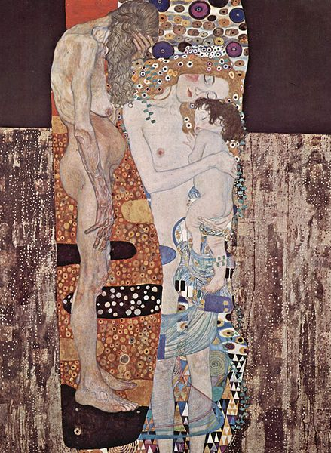
Gustav Klimt, “le tre età”, 1905
Si sta come
d’autunno
sugli alberi
le foglie
G. Ungaretti: Soldati (1918)

Slide 15
Frammento 3 West: Effimera gioventù
αὐτίκα μοι κατὰ μὲν χροιὴν ῥέει ἄσπετος ἱδρώς,
πτοιῶμαι δ’ ἐσορῶν ἄνθος ὁμηλικίης
τερπνὸν ὁμῶς καὶ καλόν· ἐπὶ πλέον ὤφελεν εἶναι·
ἀλλ’ ὀλιγοχρόνιον γίγνεται ὥσπερ ὄναρ
ἥβη τιμήεσσα· τὸ δ’ ἀργαλέον καὶ ἄμορφον
γῆρας ὑπὲρ κεφαλῆς αὐτίχ’ ὑπερκρέμαται,
ἐχθρὸν ὁμῶς καὶ ἄτιμον, ὅ τ’ ἄγνωστον τιθεῖ ἄνδρα,
βλάπτει δ’ ὀφθαλμοὺς καὶ νόον ἀμφιχυθέν.
Subito abbondante sudore mi scorre lungo il corpo
e agghiaccio a contemplare il fiore dei miei coetanei,
amabile e bello insieme, oh durasse più a lungo.
Eppure è effimera come un sogno
la gioventù preziosa; ma dura e informe
la vecchiaia subito sul nostro capo incombe odiosa
e spregevole che rende l’ uomo irriconoscibile
ledanneggia la vista, la mente, riversandosi intorno.

Slide 16
Vi sono discussioni riguardanti l’attribuzione dei primi tre versi a Mimnermo.
Il lessico dà l’idea di una formularità interna volta ad evidenziare i concetti di fondo.
vv. 1-3: il poeta presenta turbamento fisico nell’ammirare il fiore dei coetanei, rammaricandosi della sua brevità.
vv 4-8: contrappone lo squallore della vecchiaia ed i suoi danni alla bellezza giovanile.

Slide 17
Frammento 12 West: Il viaggio del Sole
Ἠέλιος μὲν γὰρ ἔλαχεν πόνον ἤματα πάντα, οὐδέ ποτ' ἄμπαυσις γίνεται οὐδεμία ἵπποισίν τε καὶ αὐτῷ, ἐπεὶ ῥοδοδάκτυλος Ἠὼς Ὠκεανὸν προλιποῦσ' οὐρανὸν εἰσαναβῇ. τὸν μὲν γὰρ διὰ κῦμα φέρει πολυήρατος εὐνή, ποικίλη, Ἡφαίστου χερσὶν ἐληλαμένη, χρυσοῦ τιμήεντος, ὑπόπτερος, ἄκρον ἐφ' ὕδωρ εὕδονθ' ἁρπαλέως χώρου ἀφ' Ἑσπερίδων γαῖαν ἐς Αἰθιόπων, ἵνα δὴ θοὸν ἅρμα καὶ ἵπποι ἑστᾶσ', ὄφρ' Ἠὼς ἠριγένεια μόλῃ· ἔνθ' ἐπέβη ἑτέρων ὀχέων Ὑπερίονος υἱός.
Al sole, infatti, toccarono in sorte fatiche quotidiane
né c’è riposo alcuno
per lui e per i suoi cavalli, dopochè Aurora dita di rosa
lasciato l’ oceano è ascesa in cielo.
Infatti lo porta sul fiore dell’onda l’ amabile letto
concavo, forgiato dalle mani di Efeso
d’ oro prezioso ed alato
mentre dorme placidamente
dalla contrada delle Esperidi
alla terra degli Etiopi, ove attendono il carro ed i veloci
cavalli, finchè giunge la mattiniera Aurora
qui il figlio di Iperione risale sul suo carro.

Slide 18
Questo frammento è parte della raccolta Nannò e, con tutta probabilità, costituisce un excursus col quale il poeta voleva spiegare il sorgere ed il tramontare del sole, ed il perché i due fenomeni avvenissero nei medesimi luoghi ogni volta.
Probabilmente il viaggio del sole assume, con Mimnermo, una valenza particolare (su cui non tutti gli studiosi sono però d’ accordo) in riferimento al tema della fugacità della gioventù.
Stando ad un’ autorevole e verosimile interpretazione il viaggio del sole sarebbe un’allegoria delle fatiche umane (per cui si veda G.Leopardi: Canto notturno di un pastore errante dell’ Asia , con protagonista stavolta la Luna); esso dopo aver faticato durante il giorno si gode la quiete della notte.
Che fai tu, luna, in ciel? dimmi, che fai, Silenziosa luna? Sorgi la sera, e vai, Contemplando i deserti; indi ti posi. Ancor non sei tu paga Di riandare i sempiterni calli? Ancor non prendi a schivo, ancor sei vaga Di mirar queste valli? Somiglia alla tua vita La vita del pastore. Sorge in sul primo albore Move la greggia oltre pel campo, e vede Greggi, fontane ed erbe; Poi stanco si riposa in su la sera: Altro mai non ispera. Dimmi, o luna: a che vale Al pastor la sua vita, La vostra vita a voi? dimmi: ove tende Questo vagar mio breve, Il tuo corso immortale?
[...]
Nasce l'uomo a fatica, Ed è rischio di morte il nascimento. Prova pena e tormento Per prima cosa; e in sul principio stesso La madre e il genitore Il prende a consolar dell'esser nato.
[...]
[G.Leopardi: Canto notturno di un pastore errante dell’ Asia]

Slide 19
Frammento 6 West: Mi colga la morte a sessant’anni
αἲ γὰρ ἄτερ νούσων τε καὶ ἀργαλέων μελεδωνέων
ἑξηκονταέτη μοῖρα κίχοι θανάτου.
Potesse, senza malattie e dolorosi affanni,
a sessant’anni cogliermi il destino di morte.
Frammento 20 West: REPLICA DI SOLONE
ἀλλ᾽ εἴ μοι κἂν νῦν ἔτι πείσεαι, ἔξελε τοῦτον:—
μηδὲ μέγαιρ᾽ ὅτι σεῦ λῷον ἐπεφρασάμην:—
καὶ μεταποίησον, Λιγυαιστάδη, ὧδε δ᾽ ἄειδε:
ὀγδωκονταέτη μοῖρα κίχοι θανάτου.
Ma se adesso tu mi ascoltassi, togli quel (verso),
e non ti offendere se io sono più esperto,
e cambialo, Ligiastade, e canta così:
ad ottant’anni mi colga il destino di morte.

Slide 20
Frammento dalla “Nannò”: Giove a Titone concesse
Τιθωνῷ μὲν ἔδωκεν ἔχειν κακὸν ἄφθιτον ὁ Ζεὺς γῆρας, ὃ καὶ θανάτου ῥίγιον ἀργαλέου
Giove a Titon concesse Vecchio essere immortale, Ma la vecchiezza è male Più grave del morir.
Traduzione di Achille Giulio Danesi (1886)

Slide 21
BIBLIOGRAFIA
Enciclopedia Treccani (online)
Andrew M. Miller, Greek Lyric: An Anthology in Translation, Hackett Publishing,1996
Massimo Cazzulo, Musikè – antologia di lirici greci, editrice Simone, 2009
L.E Rossi, R. Nicolai: Συμπόσιον – lezioni di letteratura greca, Le Monnier, 2011
FILIPPO VALENTINI
FILIPPO GROSSI GONDI
II g Liceo Giulio Cesare Roma
Aprile 2014

